Slide 1
Što je to pubertet?
Izradila: Jelena Horvat, pedagoginja OŠ Veliki Bukovec

Slide 2
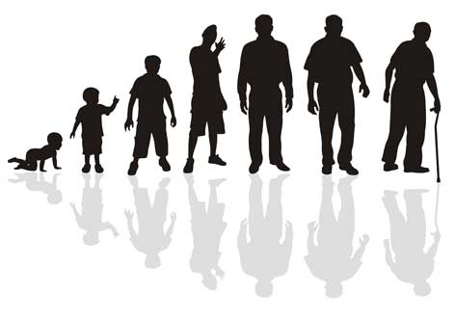
Kako rastemo

Slide 3
Što je pubertet?
zovemo ga i adolescencija
traje od 11. do 18. godine života
događaju se brojne promjene:
nagli rast, promjena glasa
rast dlaka
razvoj spolnih organa
promjene raspoloženja i osjećaja

Slide 4
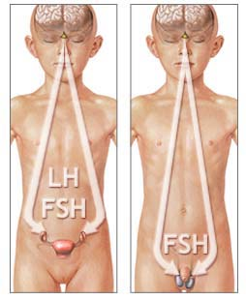
Hormoni
tvari koje uzrokuju promjene u tijelu tijekom puberteta

Slide 5
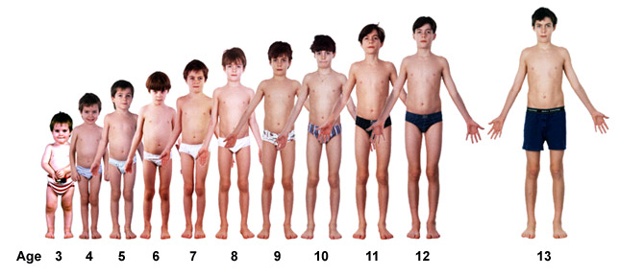
Rast
ubrzano rastemo u visinu
6 – 12 centimetara godišnje
djevojčice su neko vrijeme više od dječaka

Slide 6
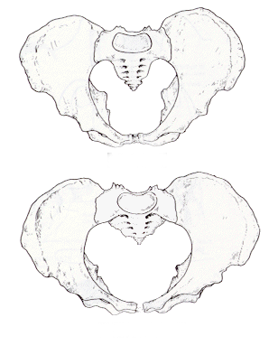
Rast
djevojčice – šire se kukovi
dječaci – šire se ramena
glas postaje dublji
mijenjaju se kosti lica
djevojčicama rastu dojke

Slide 7
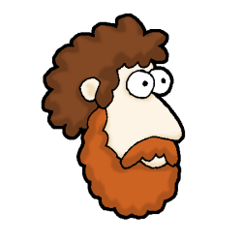
Dlake
stidne dlake – na području spolnog organa
dlake pod pazuhom
dlake na tijelu – ruke, noge...
dječacima rastu brada i brkovi

Slide 8
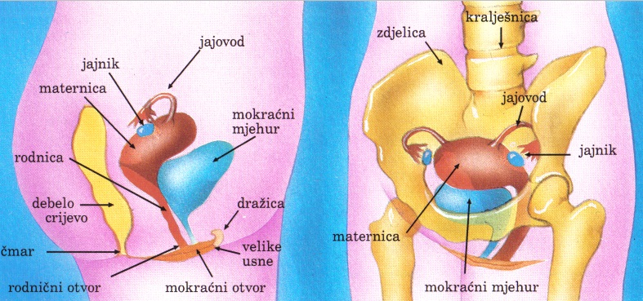
Ženski spolni organi

Slide 9
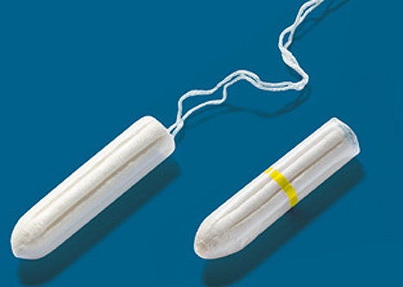
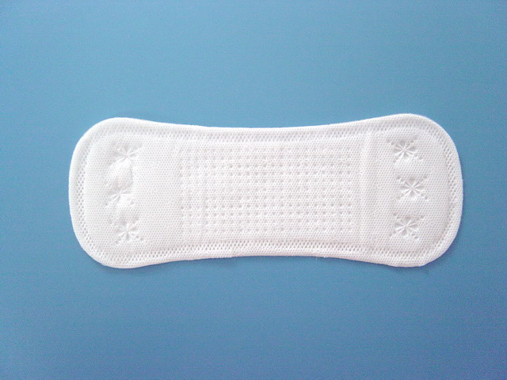
Mjesečnica
krvarenje iz stidnice; prvi put od 9. do 18. god.
traje 2 – 8 dana, jednom mjesečno
za upijanje se koriste ulošci ili tamponi

Slide 10
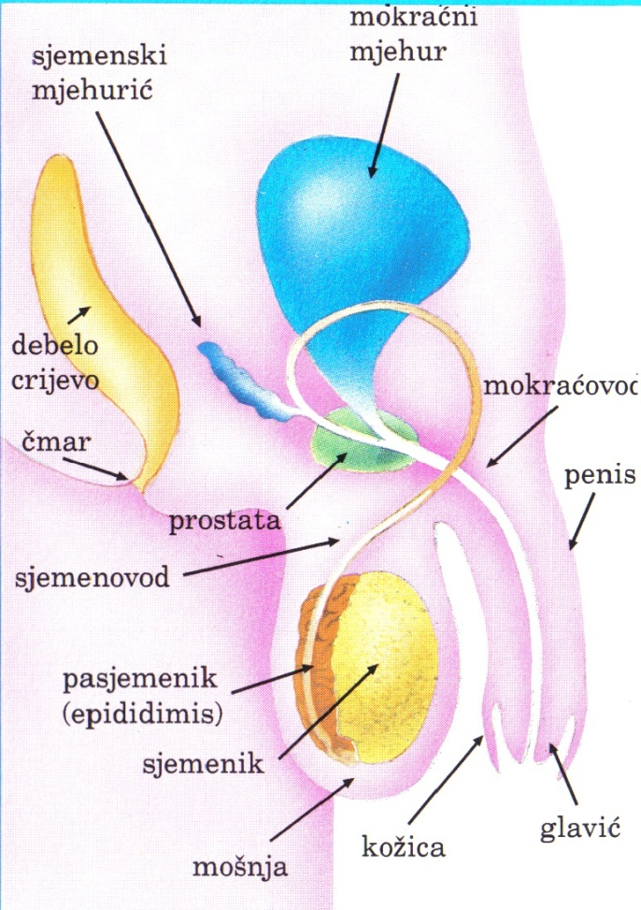
Muški spolni organi

Slide 11
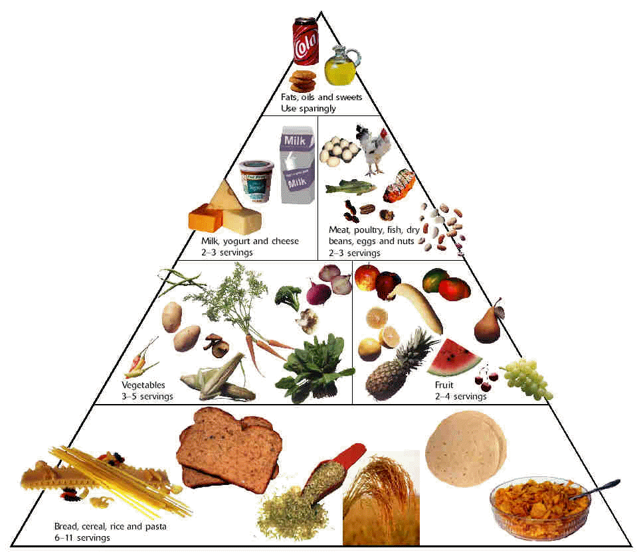
Prehrana

Slide 12
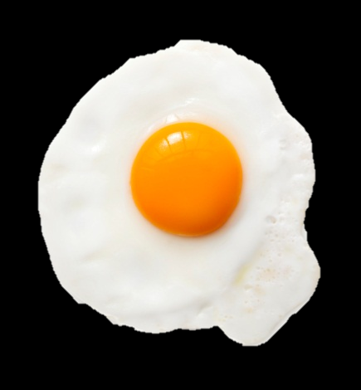




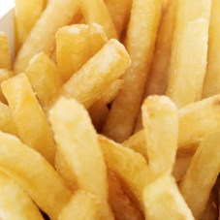

Prehrana
za rast – jaja, riba, sir, mlijeko
za snagu – kruh, krumpir, riža, tijesto, meso
za zdravlje – voće, povrće, mlijeko
u pubertetu brzo rastemo, pa trebamo puno zdrave hrane

Slide 13
Tjelovježba
jača mišiće, kostur i srce
produbljuje disanje
pomaže nam da ostajemo zdravi
važan je i dobar san i odmor

Slide 14
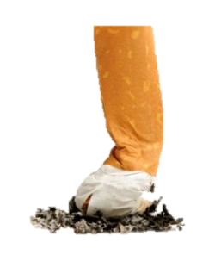
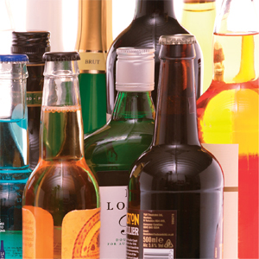
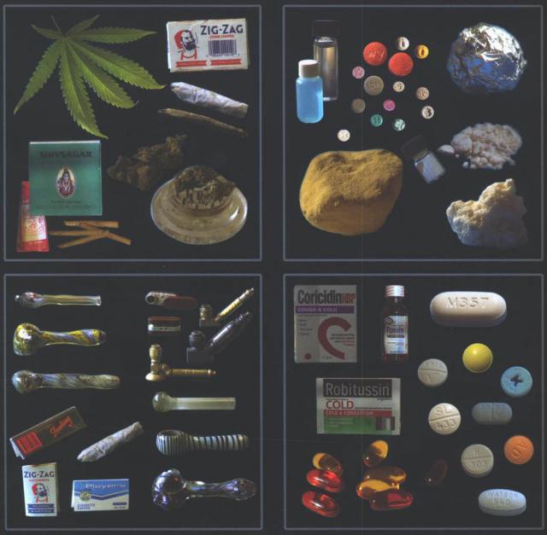
Štetne navike
svakako izbjegavati!!!

Slide 15
Održavanje čistoće
koža – javljaju se prištići
pojačano znojenje – koristiti dezodoran
često se prati, pogotovo spolne organe
pranje zubi → manje slatkiša!

Slide 16

Osjećaji
svađe s roditeljima – samostalnost
zbunjenost – tko sam? što želim?
prijatelji su sve važniji – ne činiti što je protiv naše volje!
prve ljubavi
neraspoloženost

Slide 17
PITANJA?

Slide 18
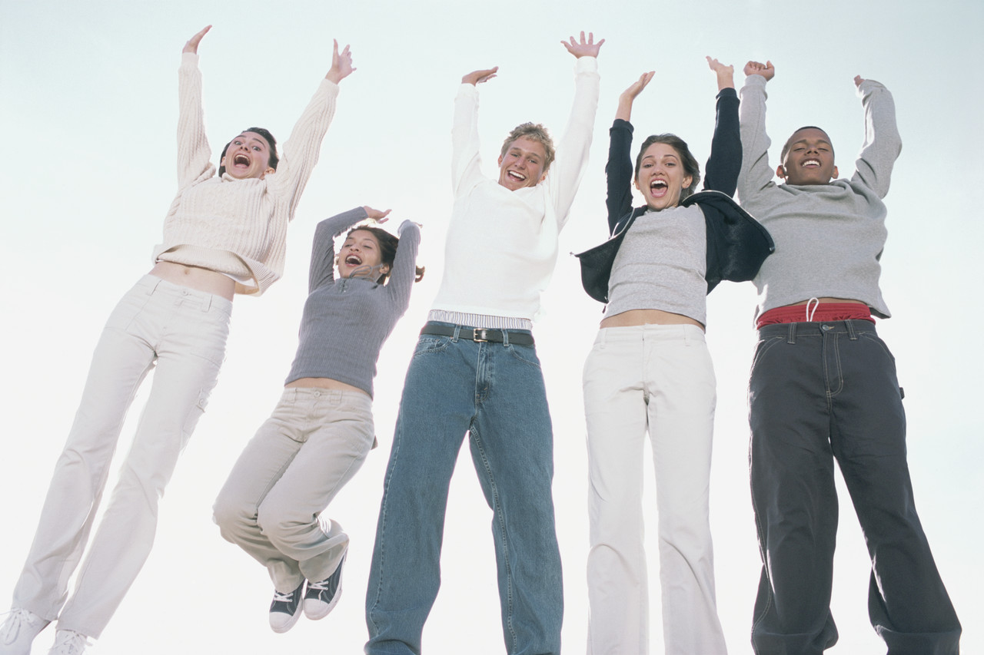
HVALA NA PAŽNJI!
I sretno s odrastanjem!

